Slide 1
Accumulation de chaleur et rayonnement
Positionnement terramonté®

Slide 3
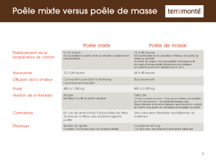
Table des matières
Accumulation
Rayonnement
Poêle mixte
Positionnement
terramonté®
En pratique
4
6
9
11
12

Slide 4
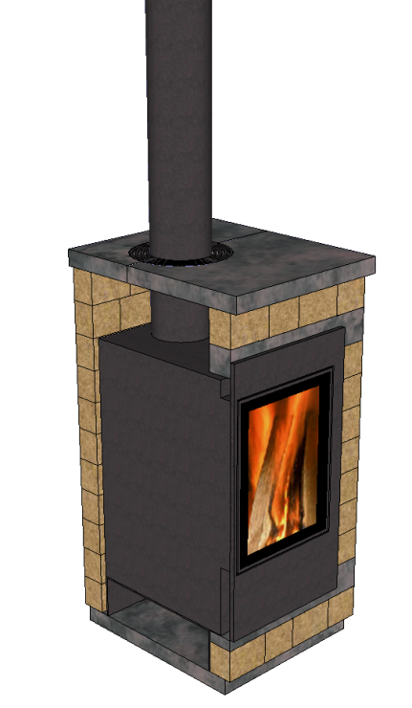
Le cycle accumulation restitution
Schématiquement, un poêle à accumulation est constitué de 2 parties :
une chambre de combustion qui produit les calories
une enveloppe qui absorbe tout ou partie des calories produites
L’enveloppe est constituée d’un matériau dense, choisi pour sa capacité à accumuler la chaleur. La pierre, le béton ou la terre crue compressée sont quelques exemples.
Une fois la flambée terminée, les calories stockées dans l’enveloppe se diffusent progressivement dans l’habitation, pendant 12 à 48 heures, suivant les installations.
Enveloppe
Corps de chauffe
Quantité de calories stockées dans l’enveloppe

Slide 5
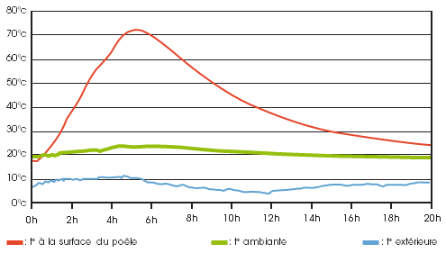
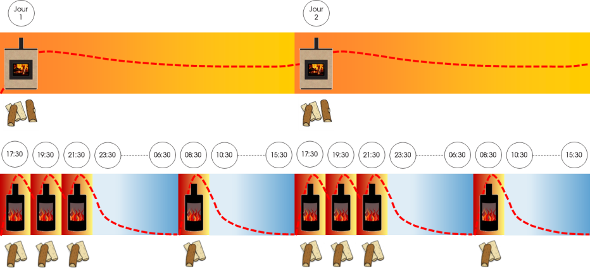
Avantages du poêle à accumulation
Température régulière
Quelque soit la température de l’enveloppe, le poêle à accumulation émet peu ou prou la même quantité de calories. Ce n’est pas le cas du poêle classique qui crée une alternance de surchauffes pendant la flambée et de refroidissements quand il s’éteint
Moins de chargements de bois
Une à deux flambées maximum par 24h pour maintenir la température de confort, contre un chargement toutes les 1 à 2 heures pour le poêle classique
Économies de bois
Consommation divisée par un facteur de 2 à 5 par rapport au poêle classique
,
La température ambiante varie faiblement en dépit des fluctuations de température à la surface de l’enveloppe et à l’extérieur
Correctement dimensionné, le poêle à accumulation (en haut) ne demande que très peu d’attention pour le confort thermique

Slide 6
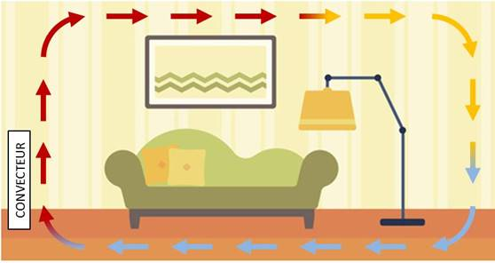
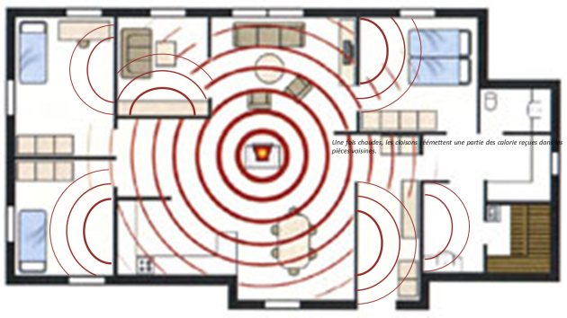
Diffuser la chaleur
Poêle classique et poêle à accumulation transmettent la chaleur de manière très différentes
Le poêle classique fonctionne comme un convecteur. Il chauffe l’air qui entre à son contact. L’air chaud monte vers le plafond où il refroidit progressivement en s’éloignant du poêle. Il redescend ensuite vers le sol pour être à nouveau aspiré vers le poêle.
Le poêle à accumulation émet un rayon infrarouge similaire à celui du soleil. Les calories sont directement transmises aux masses solides rencontrées : parois, mobilier, corps humain, etc.
Ces dernières réémettent une partie des calories reçues, diffusant ainsi la chaleur de proche en proche dans l’habitation.
Un appareil à convection installe une circulation d’air permanente pour propager les calories
Les cloisons pleines réémettent une partie de la chaleur reçue, dans les pièces mitoyennes. Bien positionné, un poêle à accumulation peut chauffer de proche en proche l’ensemble d’un logement

Slide 7
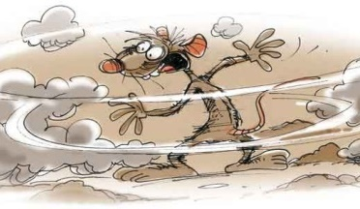
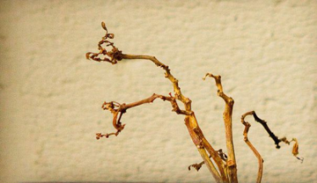
Rayonnement versus convection
En transmettant les calories par rayonnement, le poêle à accumulation:
répartit la chaleur de manière optimale Le poêle classique concentre la chaleur en hauteur, provoquant la désagréable sensation d’avoir la tête chaude et les pieds froids
ne déplace pas de poussière L’air mis en mouvement par le poêle classique se charge en poussières allergènes qui se déposent sur les parois ou sont inhalées par les occupants
préserve l’équilibre hygrométrique Le poêle classique assèche l’air et génère un inconfort respiratoire
Le poêle à accumulation demande par contre plus de temps pour établir la température de confort
Poêle classique
Poêle à accumulation
L'émissivité d'un corps mesure son aptitude à émettre un rayonnement thermique. La terre crue, par exemple, a une émissivité de 0,9. Cela signifie qu’elle rayonne 90% du maximum théorique d'énergie radiante. Les surfaces métalliques brillantes rayonnent peu. Ainsi, l’émissivité de l’acier poli n’est que de 0,07 tandis que celle de l’acier meulé ou oxydé peut atteindre 0,4.

Slide 8
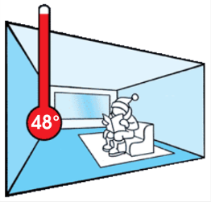
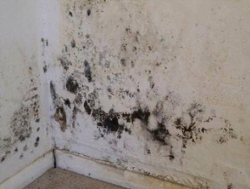
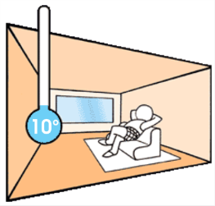
Autres avantages du rayonnement
De sérieuses économies d’énergie
La chaleur rayonnée est perçue plus intensément. La sensation de confort peut ainsi s’installer dès 15 à 16°C
Une intense sensation de confort
Le rayonnement joue un rôle compensateur du manque de soleil pour l’organisme. Il pénètre le corps humain et le réchauffe en profondeur. Les vaisseaux sanguins se dilatent, facilitant la circulation du sang et accroissant encore la sensation de bien être.
Quand le M.I.T. expérimente le rayonnement…
Une expérience intéressante a été réalisée au Massachussetts Institut of Technologie (MIT). On a utilisé une chambre expérimentale dont on pouvait faire varier indépendamment la température intérieure et celle des parois.
Les parois étant maintenues à basse température, il a fallu monter la température intérieure à 48° pour que les occupants se sentent enfin à l’aise.
Les parois ont ensuite été réchauffées et la température intérieure a été progressivement abaissée. Ce n’est qu’à partir de 10°C que les occupants ont commencé à ressentir de l’inconfort.
Cette expérimentation montre le rôle déterminant du rayonnement des parois dans la sensation de confort. En effet, les parois et le corps humain échangent leurs calories par rayonnement, les calories allant des corps chauds vers les corps froids. Le corps humain cède donc des calories à une paroi froide tandis qu’il bénéficie de l’apport des calories rayonnées par une paroi chaude.
Un logements plus sain
En échauffant l’enveloppe de l’habitation, le rayonnement contribue à en éliminer l’humidité.

Slide 9
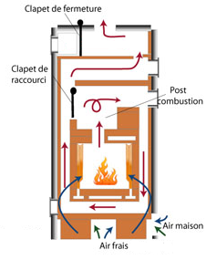
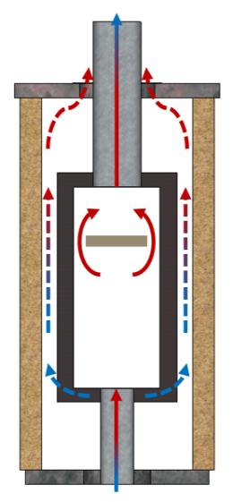
2 types de poêles à accumulation
Le poêle de masse
Le poêle mixte
L’enveloppe et la chambre de combus-tion ne font qu’un. Le feu est fait directe-ment dans le maté-riau. Des chicanes ménagées dans le corps de l’appareil permettent de capter les calories avant que les fumées ne s’é-chappent par le conduit.
Dans le cas du poêle mixte (ou de semi-masse) c’est un insert qui produit les calories. Enveloppe et chambre de combustion sont donc désolidarisées. L’espace libre entre les deux, relié à une entrée et une sortie d’air ambiant constitue le circuit de convection.
Fumées
Circuit de convection
Postcombustion
Air maison
Insert
Enveloppe
Air frais
Les calories produites par le corps de chauffe se propagent vers l’extérieur par rayonnement à travers les parois interne et par convection, véhiculées par les fumées.
Une fois qu’elles atteignent la surface du poêle, la température de cette dernière s’élève et le poêle commence à rayonner.
Le poêle mixte chauffe, lui aussi, par rayonnement, une fois la flambée terminée.
Mais, auparavant, le circuit de convection réchauffe l’air ambiant et permet d’atteindre rapidement la température de confort.
Le poêle mixte allie la réactivité du poêle classique à l’autonomie du poêle de masse

Slide 10
Poêle mixte versus poêle de masse
 | Poêle mixte | Poêle de masse
Établissement de la température de confort | ¼ à ½ heure On peut laisser le poêle mixte se refroidir complètement sans problème | 12 à 48 heures Il est préférable de ne pas laisser le poêle de masse totalement refroidir Le poêle de masse n’est pas adapté aux logements occupés à temps partiel (résidences secondaires, occupants souvent en déplacement, etc.)
Autonomie | 12 à 24 heures | 24 à 48 heures
Diffusion de la chaleur | Convection pendant la flambée, rayonnement ensuite | Rayonnement
Poids | 400 à 1 500 kg | 800 à 3 000 kg
Gestion de la flambée | Simple Identique à celle du poêle classique | Délicate « Il faut compter environ 1 hiver pour maîtriser les subtilités de fonctionnement. » (site conseils-thermiques.org) Il faut attendre la fin de la flambée pour fermer le conduit de fumée sous peine de refroidir rapidement le poêle
Contraintes | En cas de grand froid, il est possible de faire du feu en continu sans endommager le poêle | Une, éventuellement deux, flambées quotidiennes au maximum
Montage | Simple et rapide Compter entre 2 et 3 heures avec un conduit existant | Complexe et long. 1 à 3 jour avec des poseurs formés au préalable par le fabricant

Slide 11
Positionnement terramonté®
Poêle mixte
Voir avantages page précédente
Terre crue compressée à 30 tonnes
Grande capacité d’accumulation de la chaleur (voir avantages p 4)
90% de la chaleur transmise par rayonnement (voir avantages p. 6 et 7)
Fréquence du rayon proche de celle du soleil : confort
Transmission lente de la chaleur par contact : sécurité
Foyer étanche connectable sur arrivée d’air extérieur
Évite de mettre le logement en dépression
Pas de refroidissement du logement dû au poêle
Pas de problème de tirage en cas de VMC puissante
Compatibilité RT 2012
Système constructif terrabrik®
Montage légo simple et rapide
Possibilité d’ajouter des rangs de briques supplémentaires le cas échéant
Produit de finition écologique
Pas d’émission de COV
Pigments naturels : couleur inaltérable

Slide 12
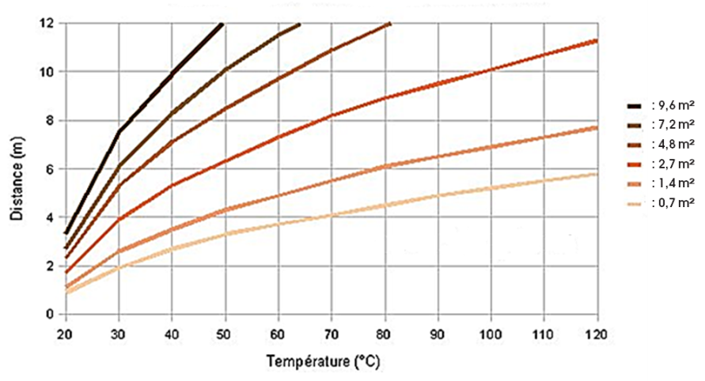
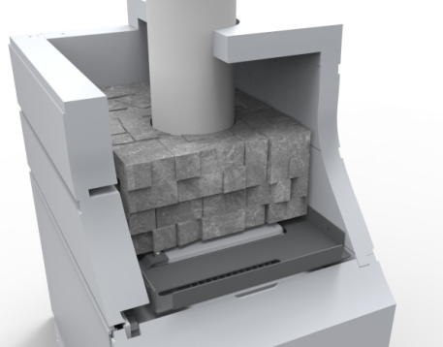
Dimensionnement d’un poêle à accumulation
Autonomie
Volume chauffé
L’autonomie du poêle à accumulation est proportionnelle à la masse de son enveloppe.
Le poêle à accumulation émet à 360° horizontalement et à 180° verticalement. Le rayon de cette demi-sphère est proportionnel à la surface du poêle. Il varie pendant la flambée en fonction de la température de l’enveloppe comme illustré par l’abaque ci-dessous.
Relation entre autonomie et volume chauffé
À masse égale, augmenter la surface étend le volume chauffé tout en réduisant l’autonomie.
À surface égale, ajouter de la masse augmente l’autonomie sans modifier le volume chauffé.
Placée à l’intérieur du poêle la masse additionnelle permet de gagner en autonomie.
Distance de ressenti de la chaleur du poêle à accumulation en fonction de la surface visible et de sa température moyenne de surface (www.lutopia.com)

Slide 13
Facteurs de performance
Surfaces vitrées
Les surfaces vitrées laissent passer le rayonnement. Les calories ne sont pas réémises à l’intérieur de la pièce, l’efficacité du poêle diminue. Une exception cependant : le double vitrage à l’argon qui est conçu pour réfléchir les rayons infrarouge.
Cloisons isolantes
Les cloisons intérieures de type Placoplatre – isolant – Placoplatre stoppent le rayonnement. Les pièces adjacentes ne peuvent donc bénéficier de l’apport en calories procuré par le poêle. Les calories étant réémises en totalité dans la pièce où le poêle est installé, ce dernier se déchargera moins vite et gagnera en autonomie.
Positionnement
Privilégier les positions centrales, à la fois dans la pièce et dans l’habitation, pour tirer le meilleur parti du rayonnement à 360°.
Courants d’air
La chaleur rayonnée s’accommode mal des déplacements d’air frais… Avant toute installation, s’assurer de la bonne étanchéité de l’habitation. Les VMC ne posent par contre aucun problème.

